Slide 1
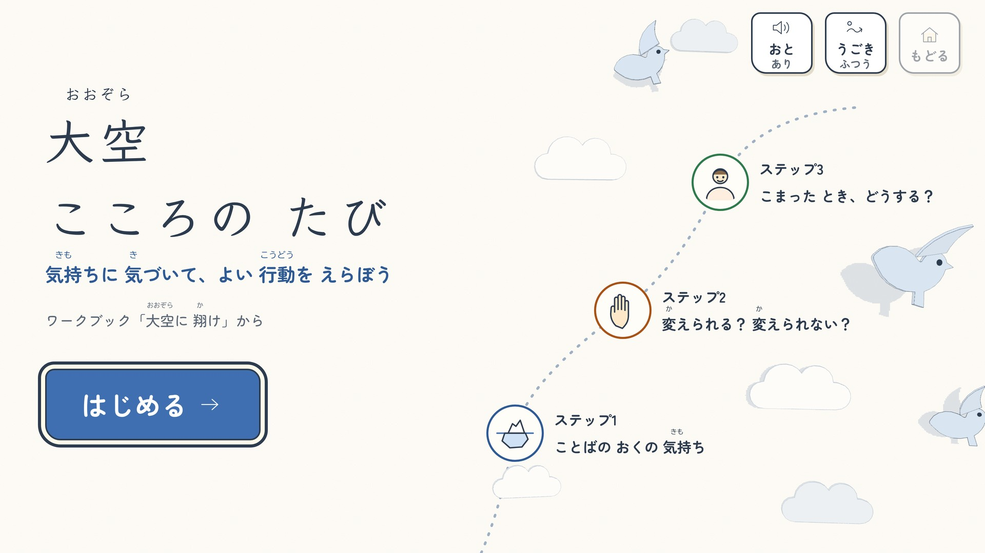
授業で使う前に ｜ ゲームの紹介と使い方
おおぞら
大空
こころの たび
気持ちに気づいて、よい行動を えらぼう
特別支援学級（中学生）向け
パソコンのブラウザで遊ぶ学習ゲーム
2026年11月10日
Notes:
「大空 こころの たび」は、特別支援学級の中学生向けの学習ゲームです。
今日は、授業で使う前に、どんなゲームか、どう使うかを紹介します。
画面はタイトル画面です。青い線の紙の鳥が、ステップ1から3へと、たびをしていきます。

Slide 2
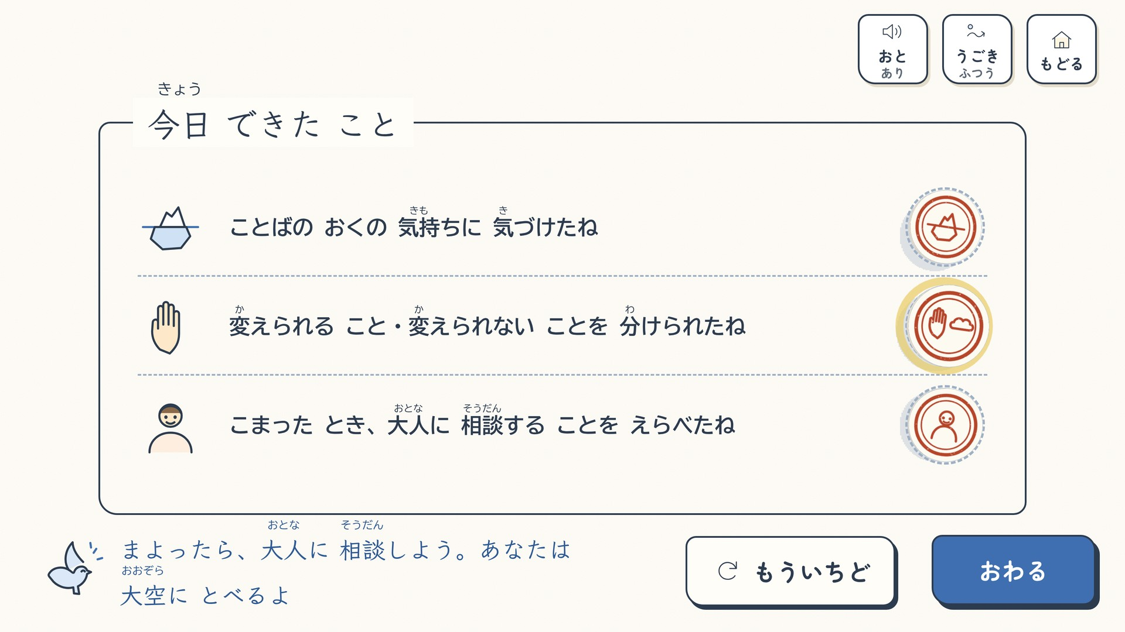
一言でいうと
気持ちに気づき、
こまった時のよい行動を
3ステップで学ぶ
1
ことばの おくの 気持ち
4問
2
変えられる？ 変えられない？
5問
さいごの ふり返り画面
3
こまった とき、どうする？
5問
Notes:
一言でいうと、気持ちに気づき、こまった時のよい行動を、3つのステップで学ぶゲームです。
ステップ1は、ことばの おくに かくれた 気持ちに 気づくこと。
ステップ2は、変えられる ことと 変えられない ことを 分けること。
ステップ3は、こまった とき、大人に 相談するなど、よい 行動を えらぶこと。
問題は、全部で14問です。さいごに、右のような ふり返りの画面で、できたことを たしかめます。

Slide 3
96ページのワークブックから、中心の力を1つにしぼった
どんなゲーム？
ワークブック「大空に翔け」
1 つの 中心の力
96ページ
こまった場面で、自分の気持ちに気づき、
よい行動をえらぶ
特別支援学級・中学生向け
3ステップ ・ 全14問 ・ パソコンのブラウザで遊ぶ
Notes:
もとは、特別支援学級向けのワークブック「大空に翔け」です。中学生向けで、全部で96ページあります。
ゲームでは、その中から、中心の力を1つにしぼりました。「こまった場面で、自分の気持ちに気づき、よい行動をえらぶ」力です。
3つのステップ、全部で14問。パソコンのブラウザで遊びます。

Slide 4
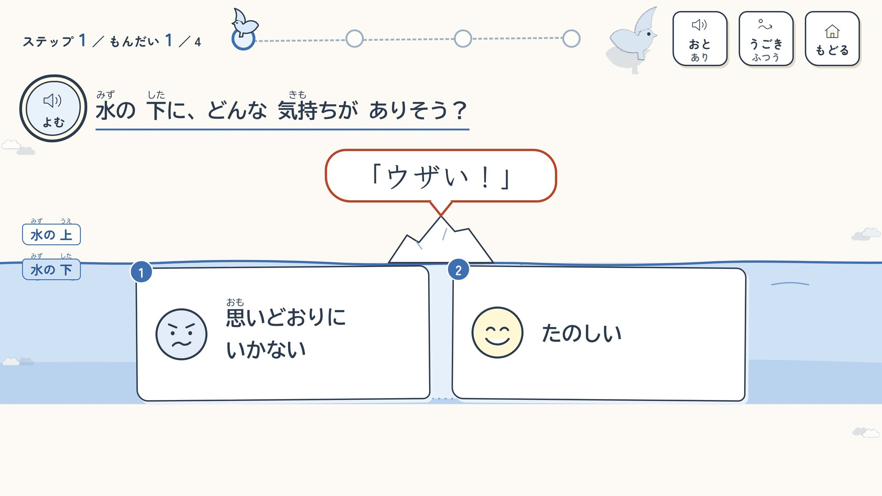
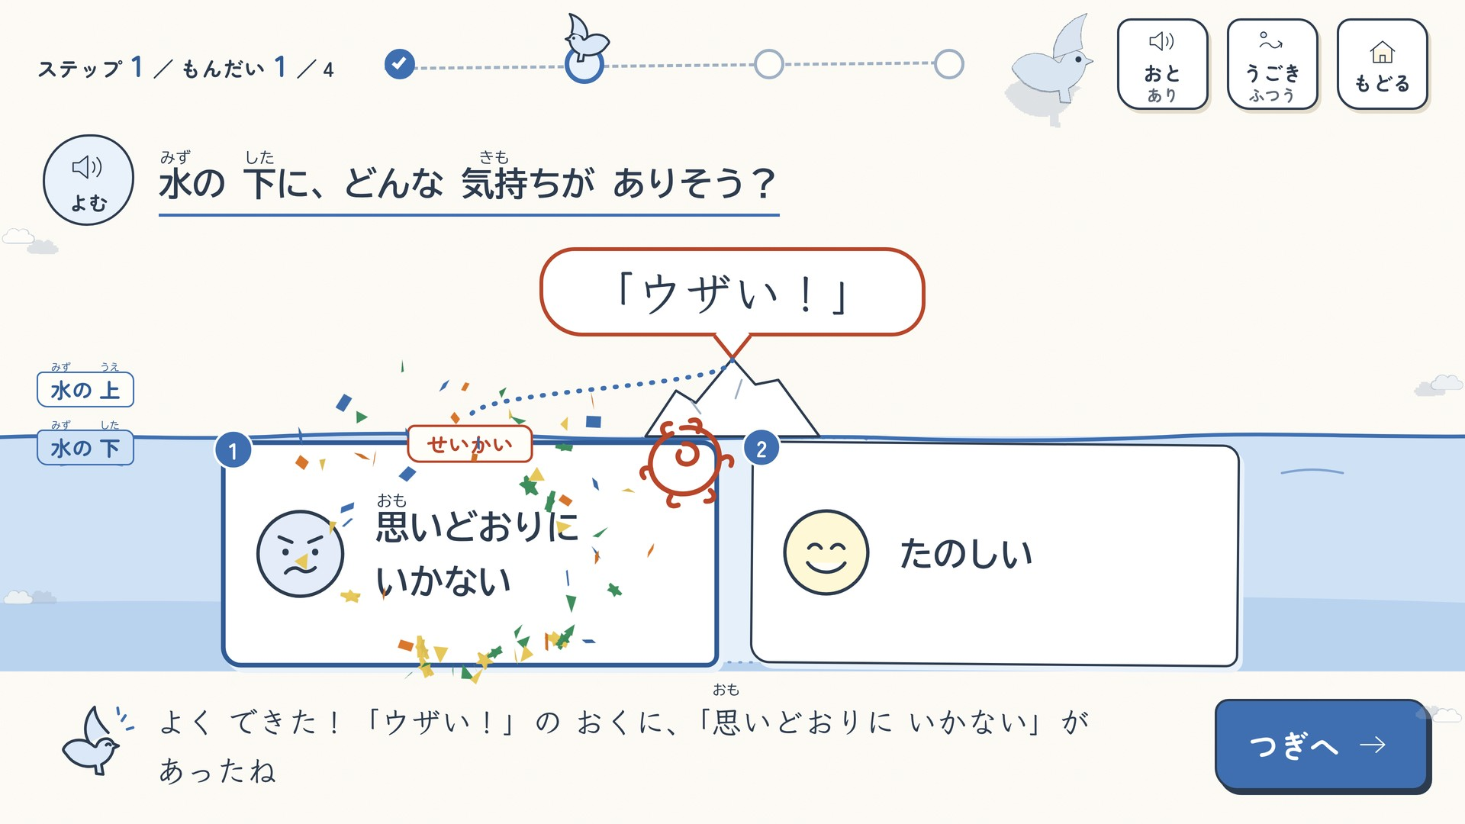
きつい言葉の下にある気持ちを、2択でえらぶ
ステップ1 ｜ ことばの おくの 気持ち
4 問
氷山の絵で考える
言葉は水の上、気持ちは水の下
正解すると、すぐにほめる
Notes:
ステップ1は「ことばの おくの 気持ち」です。
氷山の絵を使います。「ウザい！」のような きつい言葉は、水の上。その下に、どんな気持ちが かくれているかを、2つから えらびます。全部で4問です。
はじめに おてほんを見せてから、問題に入ります。正解すると、すぐに ほめことばが出ます。

Slide 5
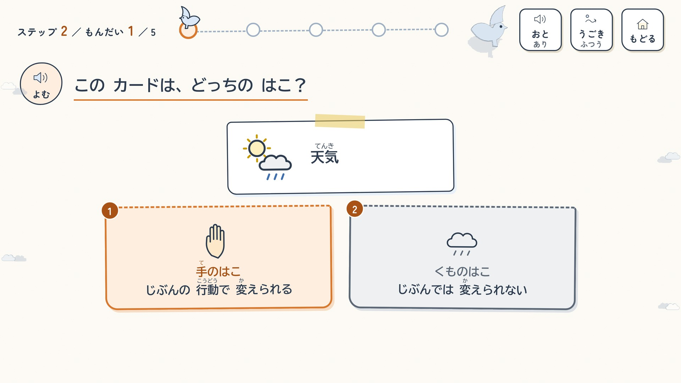
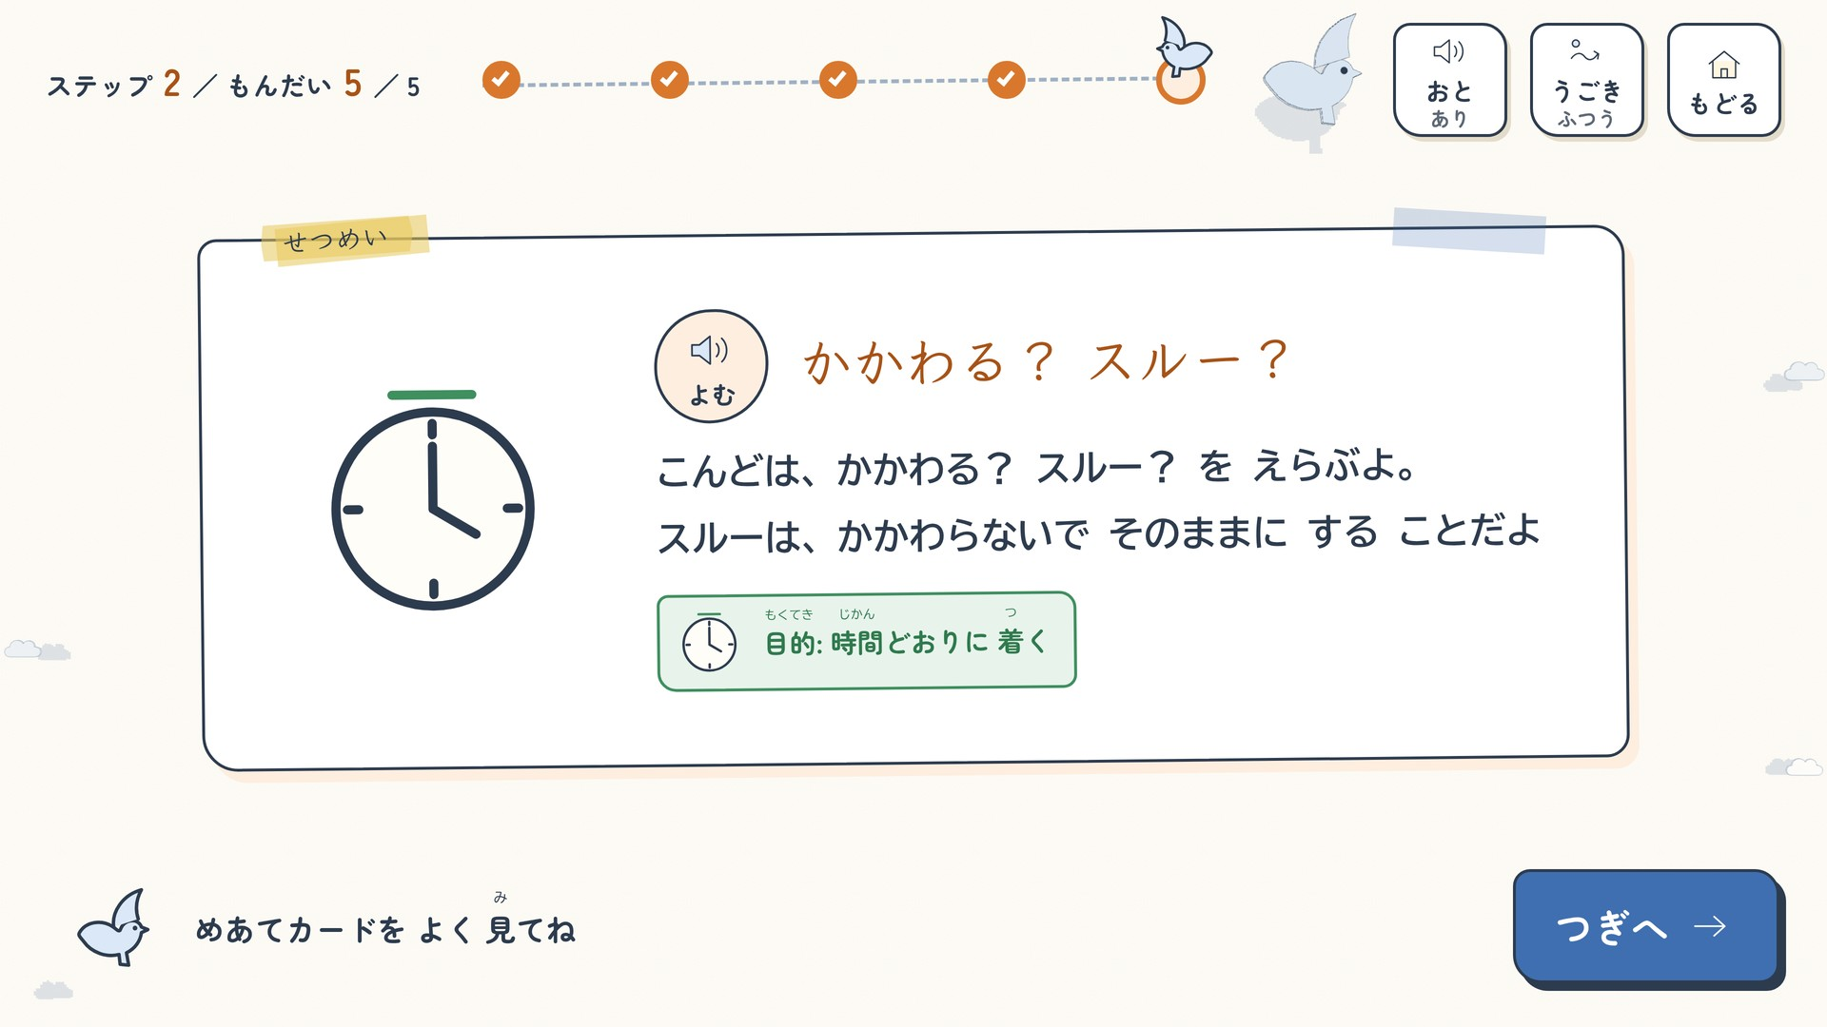
カードを「手のはこ」と「くものはこ」に分ける
ステップ2 ｜ 変えられる？ 変えられない？
5 問
1〜4問：2つのはこに分ける
5問目：かかわる？ スルー？
5問目の前に、説明の画面が出る
Notes:
ステップ2は「変えられる？ 変えられない？」です。
出てきたカードを、「手のはこ」と「くものはこ」に分けます。手のはこは、自分の行動で変えられること。くものはこは、自分では変えられないことです。ここまでが4問です。
5問目の前には、右下のような説明の画面が出ます。そのあと「かかわる？ スルー？」をえらびます。あわせて5問です。

Slide 6
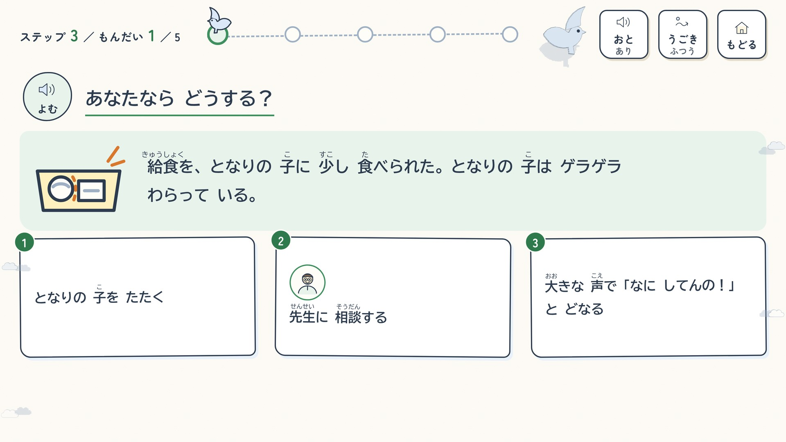
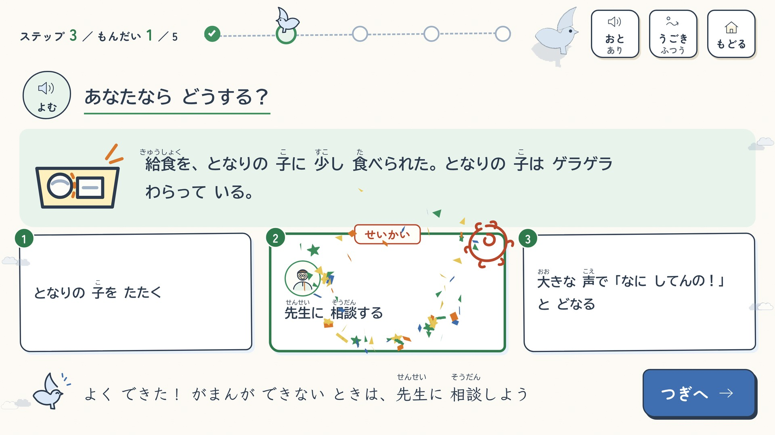
こまった場面で、よい行動を3択でえらぶ
ステップ3 ｜ こまった とき、どうする？
5 問
場面の絵と、3まいの行動カード
給食
テスト中の音
熱が出た
あやしいメール
万引きのさそい
正解は「先生に相談する」
Notes:
ステップ3は「こまった とき、どうする？」です。
場面の絵と、3まいの行動カードが出ます。よい行動を1つ えらびます。
場面は5つ。給食を食べられた、テスト中の音が気になる、熱が出た、あやしいメールが来た、万引きにさそわれた、です。
大人に 相談するなど、よい 行動を えらぶことを学びます。

Slide 7
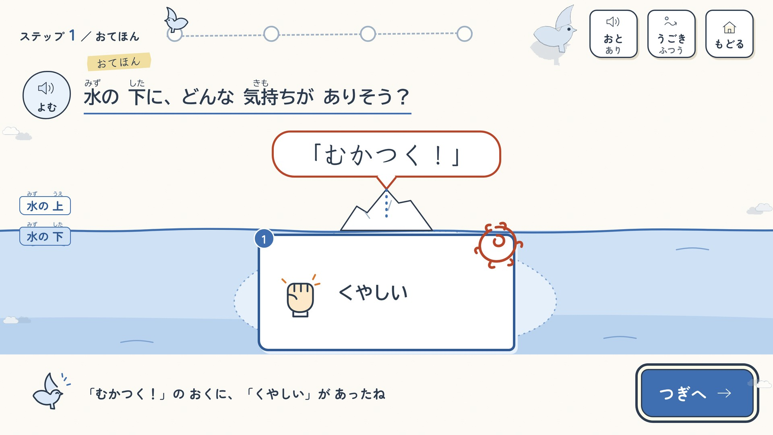
まちがえても、ヒントで さいごまで進める
安心して学べる工夫
1回目
「もういちど みてみよう」
2回目
ヒントが出る
3回目
「いっしょに おして みよう」
失点なし
制限時間なし
漢字には ふりがな。「よむ」ボタンで読み上げ
Notes:
安心して学べるように、いくつか工夫をしています。
漢字には ふりがな。問題は「よむ」ボタンで 読み上げも できます。
点が へることも、時間の 制限も ありません。
まちがえても、1回目は「もういちど みてみよう」、2回目は ヒントが出て、3回目は「いっしょに おして みよう」と、さいごは いっしょに 確かめます。

Slide 8
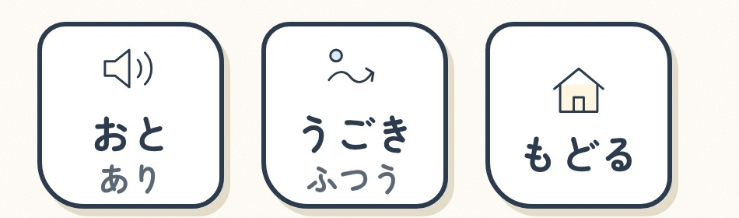
おとや うごきは、右上のボタンひとつで減らせる
おと・うごきを選べる
点滅は
1秒に3回
おと
あり ／ なし
までに おさえている
うごき
ふつう ／ すくなめ
Notes:
おとや うごきは、ボタンひとつで 減らせます。
画面の右上にあるボタンで、おとは「あり」と「なし」、うごきは「ふつう」と「すくなめ」を切りかえられます。
点滅は、1秒に3回までに おさえています。音や動きが苦手な生徒には、はじめから「なし」「すくなめ」にしておくと安心です。

Slide 9
index.html をダブルクリックするだけ
かんたんに使える
ゲームのフォルダを開く
1
問題を変えたいときは
game.js の先頭の LESSON を書きかえる
index.html をダブルクリック
const LESSON = {
steps: [ …
{ word: 'ウザい！',
choices: [ … ],
answer: 1,
hint: '…' },
2
ネット不要（フォント・部品は同梱）
Notes:
使い方は、とても かんたんです。ゲームのフォルダを開いて、index.html を ダブルクリックするだけ。ネットは いりません。フォントや部品は、フォルダの中に入っています。
問題を変えたいときは、game.js の いちばん上にある LESSON の文を書きかえて保存し、index.html を開きなおします。
ふりがなは、波かっこの中に 漢字とよみを 縦線で区切って書きます。くわしい書き方は、game.js の先頭に説明があります。

Slide 10
使う前に確かめてほしいこと
まとめ ｜ 次のアクション
1
2
3
正解の一部は、
ゲームの設計で決めたもの
きつい言葉は、
生徒に合わせて入れかえ可
読み上げの日本語の声は、
パソコンしだい
ステップ1の組み合わせ、
ステップ2の一部、
ステップ3「熱が出た」
（要確認）
「ウザい！」「だまれ！」
「むかつく！」は
ワークブックの言葉
授業の前に、
使うパソコンで「よむ」を試す
気になるところは、game.js の LESSON で書きかえられます
Notes:
さいごに、授業で使う前に、確かめてほしいことが3つあります。
1つめ。正解の一部は、ワークブックではなく、ゲームの設計で決めたものです。ワークブックの「ことばの おくの 気持ち」のページは、答えが1つに決まっていません。「だまれ！ → はずかしい」などの組み合わせや、ステップ2の「天気」「地震や台風」などは、設計で決めました。また、ステップ3「熱が出た」の正解（班の人に先に連絡する）は、ワークブックのヒントに「連絡」とは書かれておらず、設計書でも要確認になっています。
2つめ。「ウザい！」「だまれ！」「むかつく！」は、ワークブックにある言葉です。生徒の様子によっては、入れかえてください。
3つめ。読み上げは、パソコンのブラウザの読み上げ機能を使います。日本語の声が使えるかは環境しだいなので、授業の前に試してください。
そのほか: 資料・ゲームの中に、生徒の名前などの個人情報は入っていません。名前の表記は、画面では「大空 こころの たび」（ふりがな付き）、ファイル上では「おおぞら こころの たび」です。動作確認は、02のチェック担当が確かめ、すべて ○ でした（test-report.md）。

